Slide 1

الوحدة الثالثة
البعد عن مواضع الريب

Slide 2
المسلم يحذر من الوقوع في الأمور القبيحة مما يخالف الخلق الحسن، ولا يحب أن
يظهر بمظهر السوء ولو كان ذلك بمجرد ظن الناس واتهامهم، لذا فهو حريص على البعد
عن الأسباب التي تسيئ إلى سمعته وتعرضه للاتهام وظن السوء، ومن ذلك عدم التعرض
لمواطن الريب.

Slide 3
وفي هذه الوحدة نشير إلى بعض مواطن الريب، مثل: خلوة الرجل بالمرأة الأجنبية،
وتناجي الاثنين دون الثالث، وموقف المسلم حينما يجد نفسه في موضع يظن به ريبة
بأن يوضح الأمر ويبينه لمن رآه ليغلق على الشيطان وساوس ظن السوء.

Slide 4

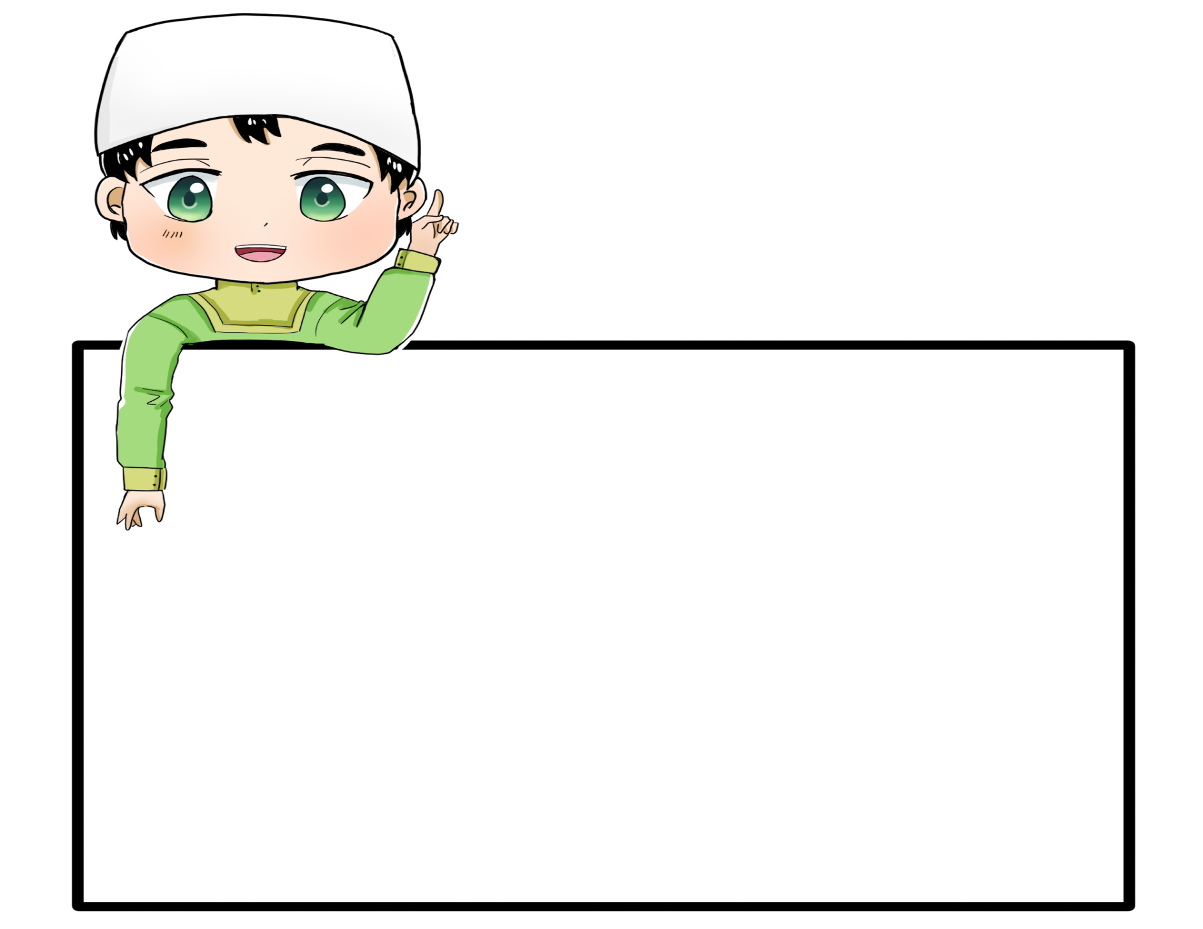
الدرس الثالث عشر
الخلوة بغير المحارم

Slide 5
تمهيد
يحرص الشيطان على إغواء الإنسان وإيقاعه في الذنوب والمعاصي، وله في ذلك طرق ومداخل، ولذا حرص
الإسلام على منع أسباب المعاصي والبعد عن مواضع الريب كما في الحديث التالي:

Slide 6
عن عقبة بن عامر رضي الله عنه أن رسول الله صلى الله عليه وسلم قال:
«إِيَّاكُمْ وَالدُّخُولَ عَلَى النِّسَاءِ» فَقَالَ رَجُلٌ مِنَ الْانْصَارِ يا رَسُولَ اللهِ أَفَرَأَيْتَ الْحمْوَ؟ قَالَ: «الْحمْوُ الْموْتُ " ⁽¹⁾
( 1) أخرجه البخاري برقم ( 5332 ) ، ومسلم برقم (2172).

Slide 7
عقبة بن عامر رضي الله عنه

Slide 8
هو الصحابي الجليل عقبة بن عامر الجهني رضي الله عنه، كان عالماً مقرئاً، وكان من أحسن الناس صوتاً بالقرآن.

Slide 9
معاني الكلمات

Slide 10
الكلمة | معناها
إياكم والدخول على النساء
احذروا الخلوة بالنساء غير المحارم.
هم مؤمنو أهل المدينة الذين قاموا بنصرة رسول الله صلي الله عليه وسلم.
الأنصار
قريب الزوج كأخيه وابن عمه ونحوهما.
الحمو

Slide 11
من معاني الحديث
وإرشاداته

Slide 12
تحرص الشريعة الإسلامية على منع وقوع الفتنة والفساد بمنع الأسباب المؤدية إليها.
فتنة الرجل بالمرأة، والمرأة بالرجل لها أسبابها التي تؤدي إليها، ومن تلك الأسباب:
  الخلوة بالمرأة التي ليست من محارمه.
يحرم على الرجل الدخول على المرأة التي ليست من محارمه وهي وحدها، كما يحرم على المرأة الخلوة مع الرجل بدون محرم.

Slide 13
خلوة الرجل بالمرأة التي ليست من محارمه يترتب عليها التعرض للريبة والتهمة.
التحذير من التساهل في دخول الأقارب مثل الأخ أو ابن الأخ أو العم أو ابن العم على زوجة الرجل والخلوة بها في بيت واحد دون وجود محرم.
يشبه الْحَمْوَ في الحكم من يكثر منهم دخول البيوت كمن يقومون على تقديم الخدمة في المنزل،
والسائقين.
يشمل التحذير خلوة الرجل بأخت زوجته أو عمتها أو خالتها بدون محرم.

Slide 14
تطبيقات سلوكية

Slide 15
أجتنب الخلوة بالمرأة التي لست محرمًا لها ولو كانت زوجة أخي أو عمي.
أحصن نفسي بالابتعاد عن الأسباب المؤدية للفتن والمعاصي.

Slide 16

التقويم

Slide 17
بيِّن كيف يدل الحديث على أن كل أمر يوصل إلى حرام فهو حرام.
س1

Slide 18
اياكم والدخول على النساء وهى الخلوة بالنساء الاجنبيات.

Slide 19
أوجد العلاقة بين هذا الحديث وحديث: (ألا لا يخلون رجل بامرأة
إلا كان ثالثهما الشيطان )⁽¹⁾
س2
( 1) أخرجه الترمذي برقم ( 2165 ).

Slide 20
التحذير من الاختلاط لوجود الفتنة وما اجتمع رجل وامرأة ألا وكان معهم الشيطان

